Slide 1


Família Espião: Histórico de navegação web
O Histórico de navegação web é uma ferramenta útil para monitorar a segurança da sua família na internet. Saiba mais sobre a Família Espião e como esta ferramenta pode te ajudar.
GJ
by Guilherme Jansen

Slide 2

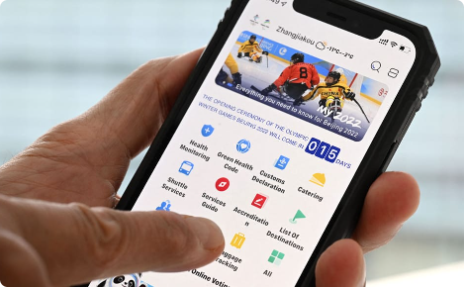
O que é Família Espião?
Monitoramento
Acompanhamento
Família Espião é uma ferramenta de monitoramento da atividade online de sua família, que te ajuda a manter seus filhos longe de conteúdo inadequado.
Além disso, você pode acompanhar a rotina de navegação deles e direcioná-los para sites educativos e seguros.
Como funciona o Histórico de navegação web?
1. Coleta
2. Visualização
3. Ação
A ferramenta coleta todas as informações de navegação realizadas pelos usuários da sua conta.
Essas informações são armazenadas em um banco de dados e podem ser acessadas a qualquer momento pelo administrador.
Com o histórico de navegação em mãos, o administrador pode agir caso encontre comportamentos suspeitos ou inadequados."

Slide 3
Os perigos de não monitorar a navegação da família
Conteúdo impróprio
Vício digital
Ao acessar sites impróprios, suas crianças podem ser expostas a conteúdo inapropriado e até mesmo perigoso.
O acesso excessivo e sem supervisão da internet pode levar a vícios digitais e prejudicar o desenvolvimento cognitivo dos jovens.
Ciberbullying
Phishing
A interação com outras pessoas na internet pode resultar em ciberbullying, aumentando a exposição a ameaças e o perigo na rede.
Sites maliciosos podem coletar informações pessoais, tais como senhas e informações de cartão de crédito, que podem prejudicar a família.

Slide 4
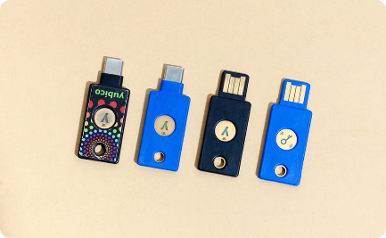


Benefícios de monitorar a navegação da Família Espião
Segurança
Aprendizado
Relacionamento
Monitore a atividade online da sua família para garantir que eles não sejam expostos a conteúdo perigoso na internet.
Acompanhe a rotina de navegação deles e direcione-os para sites educativos, auxiliando no aprendizado e desenvolvimento.
A ferramenta auxilia o diálogo e fortalece o relacionamento entre pais e filhos, incentivando a transparência e confiança na relação.

Slide 5
Passo a passo de como monitorar o Histórico de navegação web
1
1. Adquira a Família Espião
Contrate a ferramenta na plataforma oficial da Família Espião.
2
2. Crie uma conta
Registre-se e adicione os usuários que deseja monitorar.
3
3. Instale o software
Instale o software em todos os dispositivos que você deseja monitorar.
4
4. Acesse o histórico de navegação
Após fazer login na sua conta, acesse o painel principal e visualize o histórico de navegação dos usuários monitorados.

Slide 6
Depoimentos de Clientes
"Família Espião me ajudou a controlar o acesso dos meus filhos a conteúdo impróprio. A plataforma é fácil de usar e me sinto mais tranquila agora que consigo monitorar suas atividades na internet."
Maria Azevedo
"Ótimo custo-benefício e excelente suporte ao cliente. Aprendi muito sobre a atividade online dos meus filhos graças à Família Espião."
Lucas Rodrigues

Slide 7

Conclusão e considerações finais
A tecnologia influencia cada vez mais a vida em sociedade, e a segurança digital é um tema de grande relevância, principalmente para aqueles que possuem família. Com monitoramento adequado é possível garantir a segurança e bem-estar dos seus filhos na internet.

